Slide 1
CONDICIONALES

Slide 2
01
CONDICIONALES
Son situaciones en las que pueden darse varios resultados dentro de un programa

Slide 3
02
IF
Es la forma de colocar un condicional en Python, significa “Sí…”, pero de condición

Slide 4
03
ELSE
Todo “If” debe llevar su “Else”, el cual significa “Sino”, en dado caso no se cumpla la condición del IF

Slide 5

IF y ELSE
Tamaño Pequeño
Tamaño Grande

Slide 6
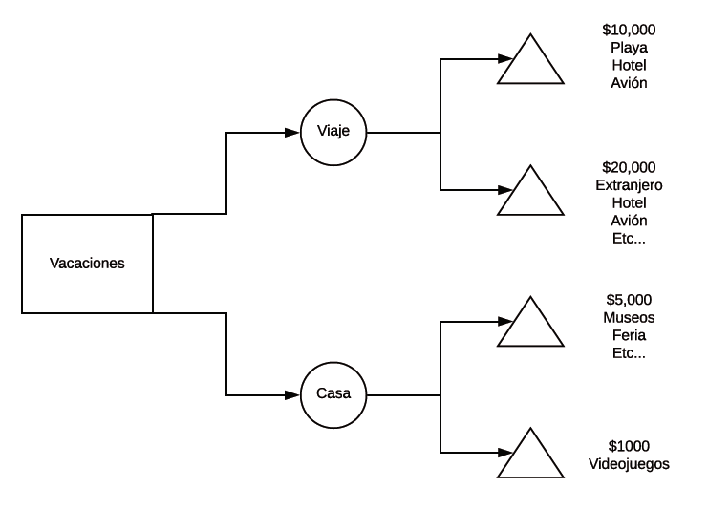
IF y ELSE

Slide 7
04
ELIF
Se utiliza cuando se combinan varias opciones que el programa debe elegir

Slide 8
ELIF

Slide 9
VEAMOS ALGUNAS PRÁCTICAS…

